Slide 1
Integración numérica
Curso de Física Computacional
Facultad de Ciencias
M. en C. Gustavo Contreras Mayén

Slide 2
Si hacemos un experimento al dejar caer un objeto de una torre con una altura h, podemos calcular el tiempo que tarda en caer, esto lo resolvemos fácilmente sin necesidad de incluir un cálculo numérico, mediante un par de integraciones:

Slide 3
Problema:
En un experimento se ha medido la cantidad dN(t)/dt, que corresponde el número de partículas por unidad de tiempo que entrar a un contador.
Nuestra tarea, será integrar ese espectro para obtener el número de partículas N(1) que entran al contador en el primer segundo para un decaimiento arbitrario:

Slide 4
En física existen problemas más complicados que consideran la normalización de una función de onda, expresada por una integral del tipo:

Slide 5
Dibujando rectángulos
La integración de una función puede requerir de cierta habilidad para resolverla analíticamente, pero hacerlo en una computadora es relativamente más fácil.
Una forma tradicional de realizar una integración es dibujar debajo de cierto intervalo de la función, una serie de cuadriláteros, por ésta razón a la integración se le llama cuadratura numérica.

Slide 6
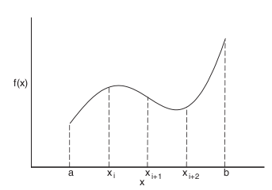
La integral de Riemann es el límite de la suma del área de las cajas con ancho h, cuando h tiende a cero:

Slide 7
La integral numérica de una función f(x) está aproximada como la suma finita de cuadriláteros de altura f(x) con ancho wi:
Este resultado es parecido a la definición de integral de Riemann, excepto por que no existe un límite para un cuadrilátero infinitesimal.

Slide 8
Esta ecuación es la base para todos los algoritmos de integración: la función f(x) es evaluada en N puntos en el intervalo [a,b] y la función evaluada
fi = f(xi) se sumada para cada término, para multiplicarle posteriormente por wi.
En general, la suma obtenida proporciona una integral exacta, solo cuando N→∞, puede ser exacta para un N finito, si el integrando es un polinomio.

Slide 9
En general no debemos de intentar una integración numérica de una función que contenga una singularidad, primero debemos de “remover a mano” esa singularidad.
Para ello, debemos de cortar el interavalo en varios subintervalos donde la singularidad esté en un extremo o hacer un cambio de variable.
Veamos los siguientes ejemplos:

Slide 11
Regla del trapecio
Tanto la regla del trapecio como la regla de Simpson, usan valores de f(x) que están espaciados equitativamente sobre x.
Se usan N puntos xi(i=1,N) equidistantes a una distancia h sobre la región de integración [a,b] que incluye los extremos. Esto significia que existen (N-1) intervalos de longitud h:

Slide 12
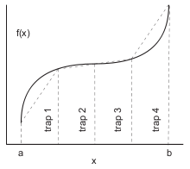
Comenzamos a contar en i = 1. La regla del trapecio toma cada intervalo de integración i, de tal forma que se construye un trapecio de ancho h.

Slide 13
Esto aproxima f(x) por una línea recta en cada intervalo i, usando el promedio (fi + fi+1)/2 como el valor de f. El área de cada trapecio está dada por:
En términos de nuestra fórmula de integración, la regla para N =2 puntos con ancho wi = 1/2.

Slide 14
Aplicando la regla del trapecio a todo el intervalo [a,b], sumamos el área de cada trapecio:
En términos de nuestra fórmula de integración, la regla para N =2 puntos con ancho wi = 1/2.

Slide 15
En términos de la regla de integración estándar, tenemos que:

Slide 16
Ejemplo
El cuerpo de revolución que se obtiene al girar la curva alrededor del eje x:
Calcular el volumen utilizando la regla del trapecio con N = 2, 4, 8, 16, 32, 64 y 128. El valor exacto es I=11,7286. Evalúa el error para cada N.

Slide 17
El volumen está dado por
donde

Slide 18
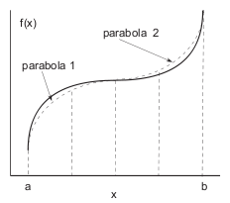
Regla de Simpson
  Para cada intervalo, la regla de Simpson aproxima el integrando f(x) mediante una parábola, en donde todos los intervalos están espaciados con el mismo ancho.

Slide 19
  El área bajo la parábola en cada intervalo es:
  Que es el equivalente a integrar la serie de Taylor hasta el término cuadrático

Slide 20
  Para relacionar los parámetros α, β y γ con la función, vamos a considerar el intervalo [-1, 1], por lo que:
Nótese que:

Slide 21
  De esta forma podemos expresar la integral como la suma de los valores en los tres puntos:
Debido a que los tres valores de la función son necesarios, podemos generalizar este resultado para nuestro problema, evaluando la intergral sobre dos intervalos adjuntos, por lo que podemos evaluar en dos puntos extremos y en el punto central.

Slide 23
  La regla de Simpson realiza la integración sobre pares de intervalos, por tanto se necestia que el número total de intervalos sea un número par, para ello, necesitamos que el número de puntos N sea impar.
  Para usar la regla de Simpson en todo el intervalo, lo que necesitamos es agregar pares de intervalos contando desde el primero y hasta el último de ellos:

Slide 24
En términos de nuestra regla de integración:

Slide 25
Cuadratura de Gauss
  Resulta útil expresar la fórmula base de integración:
De tal forma que se separe una función de “peso” W(x) del integrando, es decir:

Slide 26
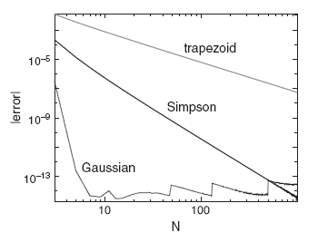
  En la cuadratura gaussiana para aproximarse a la integración, los N puntos y pesos se eligen de tal forma que el error de aproximación se anule (o casi se anule) mediante el ajuste con un polinomio de orden (2N −1).

Slide 27
  Para obtener esa optimización, los puntos xi deben de tener una distribución particular en el intervalo [a, b].
  En general, si g(x) es suave o puede suavizarse al multiplicarla con alguna función W(x).

Slide 28
Algunos tipos de integración gaussiana

Slide 29
Integración gaussiana con polinomios de Legendre
  Hagamos un breve repaso del curso de Funciones Especiales y Transformadas Integrales (F.E.T.I.) ahora conocido como Matemáticas Avanzadas de la Física.

Slide 30
Polinomios de Legendre
  Están definidos en [-1,1]
  Función peso: w(x) = 1
  Fórmula recursiva:

Slide 31
Propiedades:

Slide 32
Polinomios de Legendre

Slide 33
Gráfica de polinomios de Legendre

